Slide 1
Weekly Report
3월 2주차 -
HyeongRae Kim
RTOS Lab.
Dept. of Computer Science
Kyonggi University

Slide 2
방학 세부계획
완 료
진 행
지 연
1주
2주
3주
4주
5주
6주
7주
8주
9주
10주
11주
12주
3월
4월
5월
현재
LSTM 이해 및 Tensorflow 모델 적용
Tensorflow 책 / Youtube 공부
논문, 공부 기반 머신러닝 모델 금융 시장 적용
Notes:
랜덤 포레스트, 딥 뉴럴 넷, 로지스틱 회귀, LSTM

Slide 3
방학 세부 일정
LeNet / AlexNet / VGGNet / ResNet / DenseNet / GoogLeNet
(~5월 15일)
케라스 창시자에게 배우는 딥러닝1주 1chapter(~5월 1일)
한 권으로 끝내는 딥러닝 텐서플로 1주 1chapter(~5월 8일)
인공지능을 위한 수학 1주 1chapter(~4월 17일)
Financial market과 관련된 ML 논문 읽기
논문 및 공부한 내용을 기반으로
KOSPI index에 직접 tensorflow 모델 적용, 높은 적확도 우선시

Slide 4
주간 보고 : 모델 적용 결과 (KOSPI index)
Github에 올라온 내용을 기반으로 테스트 환경 구성완료MinMaxScalar 전처리 후 학습 진행 (train:test = 8:2)
DNN MSE : 0.043533284
RNN MSE : 0.005743214
LSTM MSE : 0.00045666398
LSTM stateful MSE : 0.012897345
LSTM stack stateful MSE : 0.021163017
CNN model : accuracy 50%
Notes:
랜덤 포레스트, 딥 뉴럴 넷, 로지스틱 회귀, LSTM

Slide 5
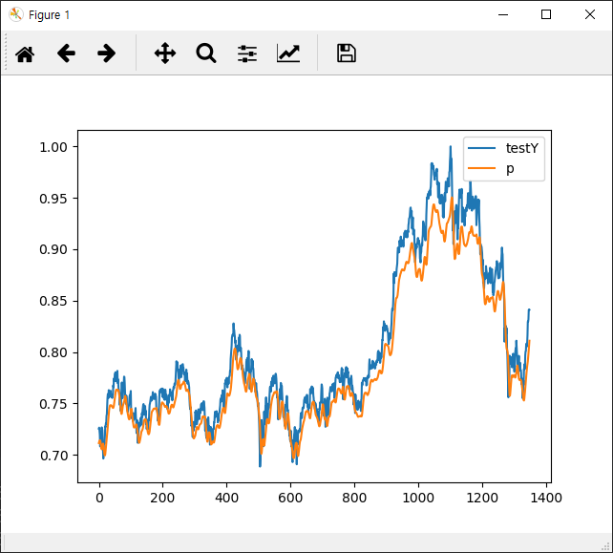
LSTM predict KOSPI

Slide 6
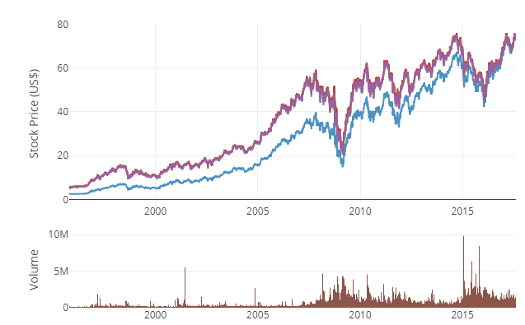
Random Forest Regression

Slide 7
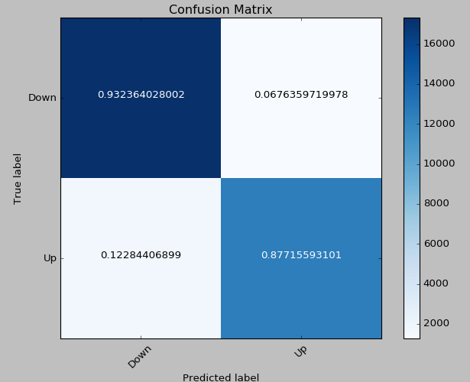
GAN with CNN

Slide 8
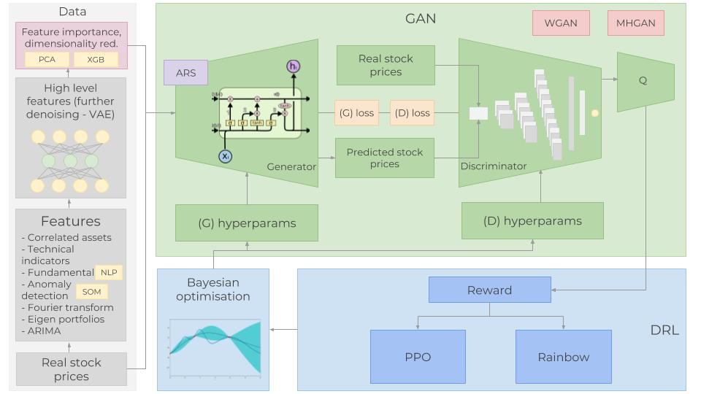
GAN with LSTM architecture
d

Slide 9
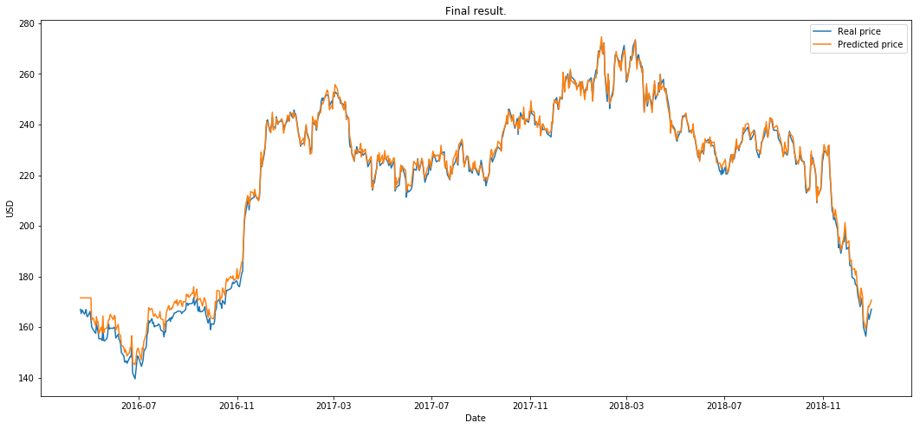
GAN with LSTM

Slide 10
Thank You
For Listening

Slide 11
d
d

